Slide 1





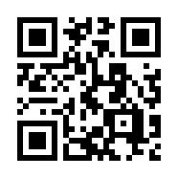
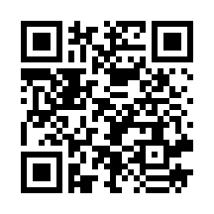
来たれ！BOB会へ！
JTBグループOB・OG会(BOB会）からのご案内
BOB会は、単なる親睦団体ではなく、長年培ってきた経験と知識を活かし、
社会に貢献し続けたいという強い思いを持つ方々の集まりでもあります。
健康増進・フレイル予防も兼ねた仲間づくりを始めてみませんか。
※フレイル：健康と要介護の中間にある虚弱な状態
入会資格
主な活動概況
会員特典
JTB全グループ会社・団体に５年以上在籍した社員または契約社員、役員
（年会費：5,000円※初年度無料）
＊各支部総会・懇親会（忘・新年会）
の開催
＊各種イベントの開催
＊支部・地区俱楽部主催親睦旅行
等の実施
＊趣味・スポーツ同好会による親睦
活動
＊JTBグループ会社・団体事業への
協力
＊BOB新聞・支部だよりの発行
＊BOB会ホームページの運営
＊旅の絵ごよみの配布
＊JTBグループ会社からのお得な情報
提供
＊JTBガイアレック商品の割引き
＊JTB商事商品の割引き
＊各種保険の団体割引
＊J’sMagazine（旧JTB新聞）抜粋版
HP閲覧
＊会員専用人財ソリューション
（BOB会✕パソナ 特別な連携サービス）
2026年4月より
＊他（お問合せ下さい）
４つのポイント
BOB会活動
HPにて発信中⇒
① あなたの経験は、かけがえのない社会の財産です。
② 年齢に関係なく、新たなチャレンジができる場所があります。
③ 仲間と共に、健康で充実したセカンドライフを過ごせます。
④ 社会貢献と自己実現の両立が可能です。
【お申込み・お問い合わせ】
JTBグループOB・OG会
入会はこちら⇒
TEL：03-6284-4875 FAX:０３-6284-4876
E-MAIL：jtbob-jimu@jtb.gr.jp
HP： https://jtbob.com/
Notes:
BOB会会員案内

